Slide 1

Frases de Mujer

Slide 2
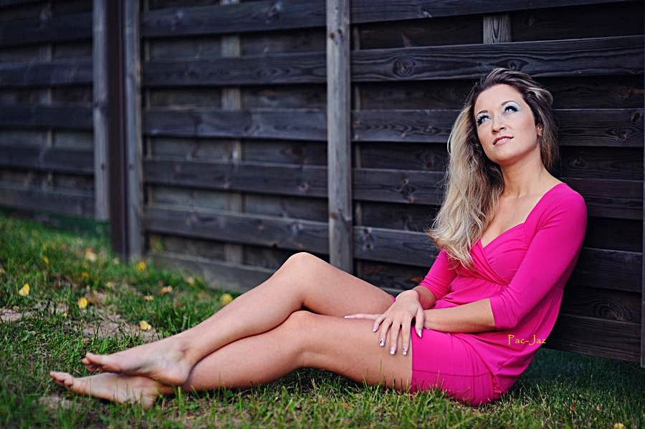
Dentro de una persona vieja, hay una persona joven preguntándose que demonios sucedió.
Cora Harvey

Slide 3


Slide 4

Los años más dificiles de la vida, son aquellos entre los 10 y los 70.
Helen Hayes (a los 73)

Slide 5
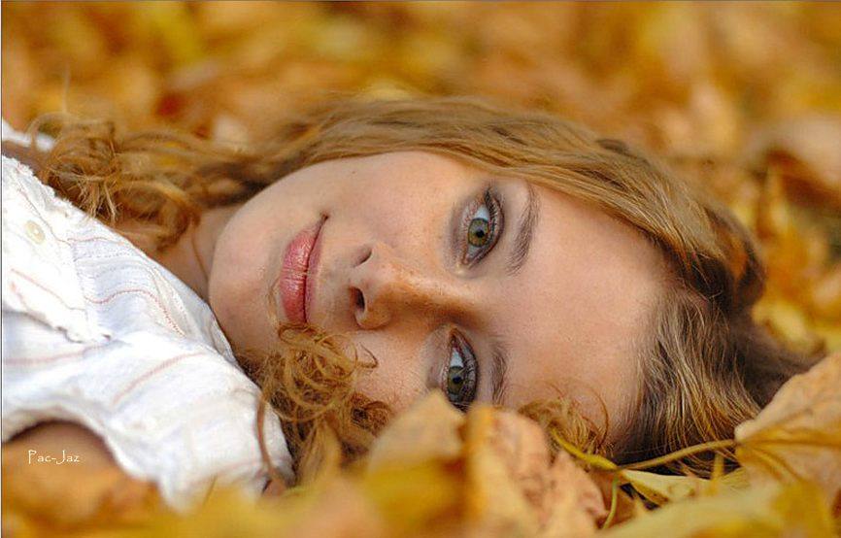

Slide 6

Ríe y el mundo reirá contigo, llora y llorarás con tus amigas.
Laurie Kuslansky

Slide 7
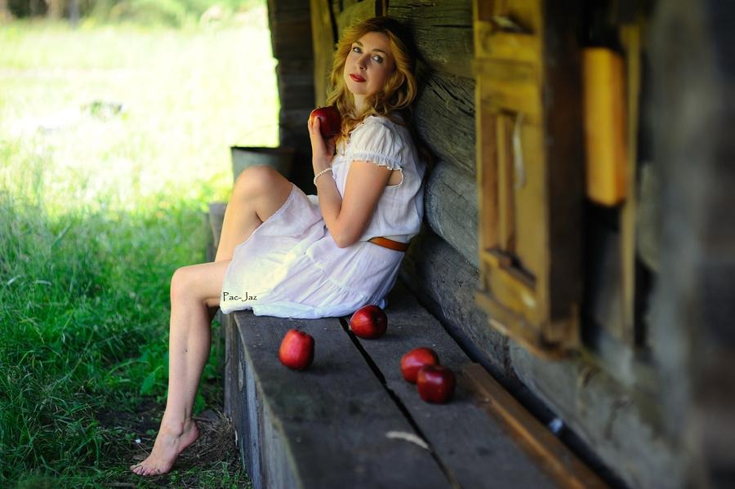
Un hombre tiene que hacer, lo que tiene que hacer.Una mujer debe de hacer, lo que él no puede hacer.
Rhonda Hansome

Slide 8
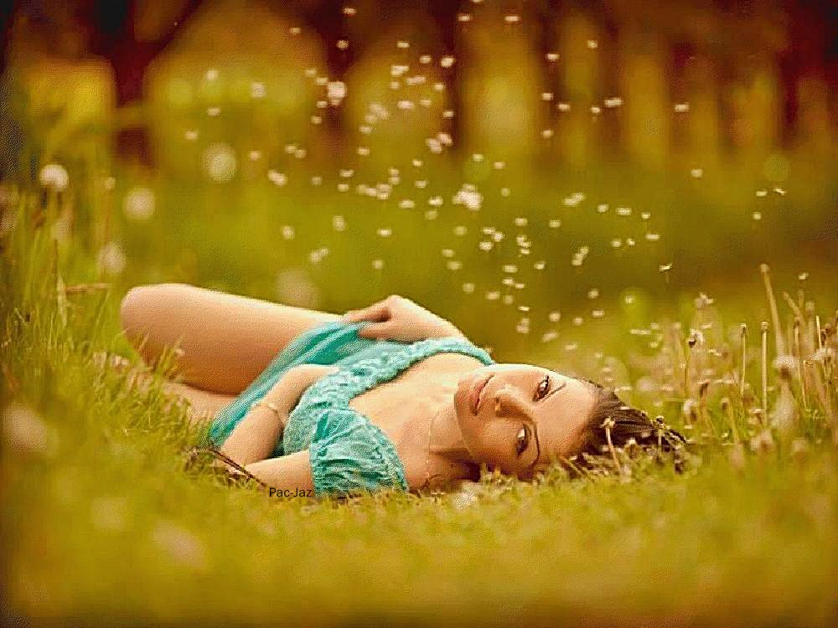

Slide 9

Cada vez que cierro la puerta a la realidad, ésta entra a través de las ventanas.
JenniferUnlimited

Slide 10


Slide 11


Slide 12
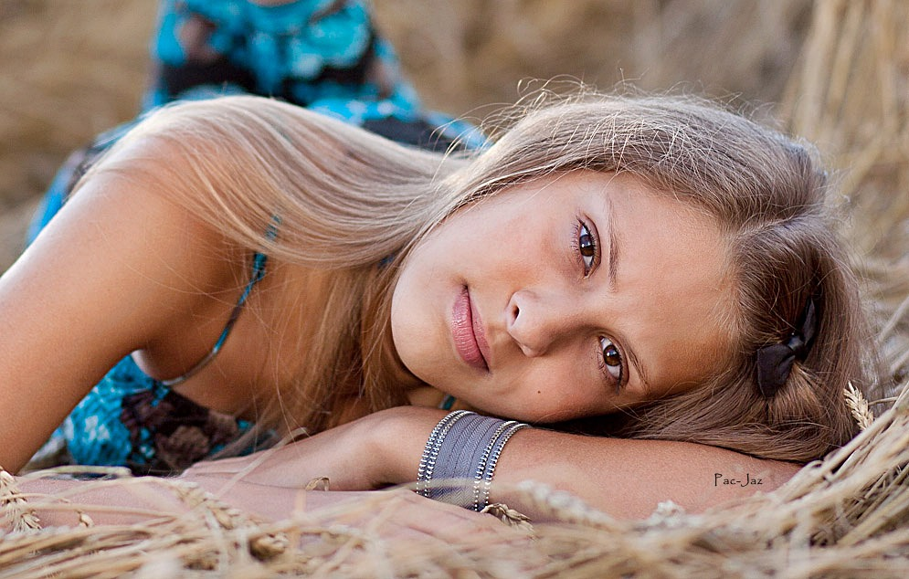
Aunque una mujer deba de hacer, lo que debe de hacer el doble de bien que un hombre para ser considerada la mitad de buena, eso no resulta tan dificil.
Charlotte whittun

Slide 13
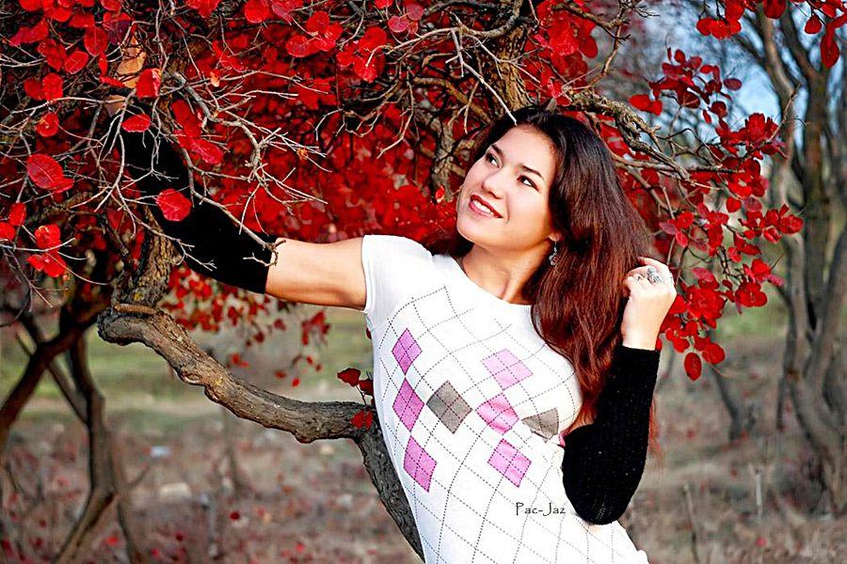

Slide 14
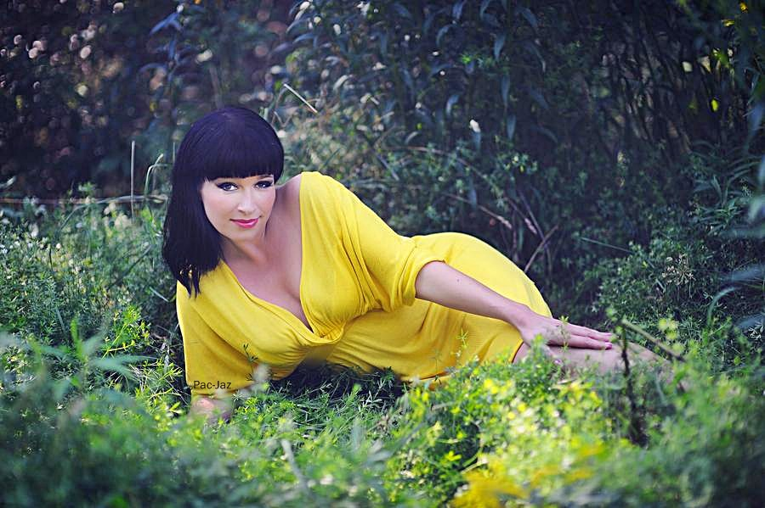
Treinta y cinco es la edad en que las partes de tu celebro, se unen por fin y cuando las partes de tu cuerpo, empiezan a separarse.
Carry Leschen

Slide 15


Slide 16
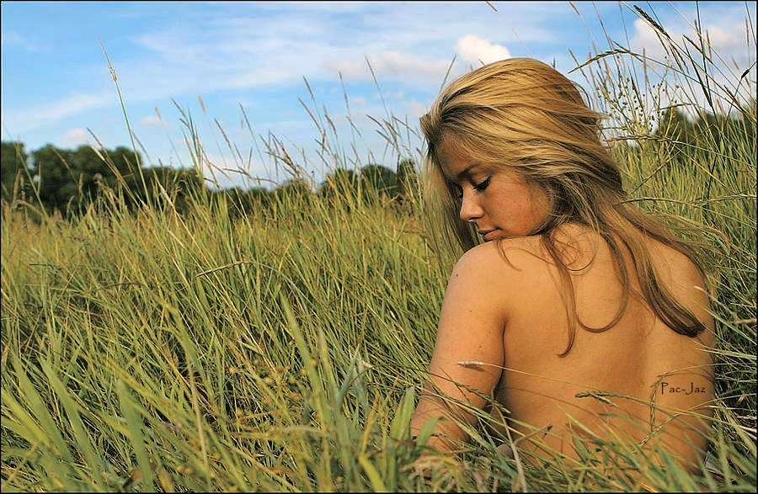
Si los tacones altos fueran tan maravillosos, los hombres estarían usándolos.
Sue Grafton

Slide 17


Slide 18

Detras de cada hombre exitoso, hay una mujer sorprendida.
Mryon Pearson

Slide 19


Slide 20
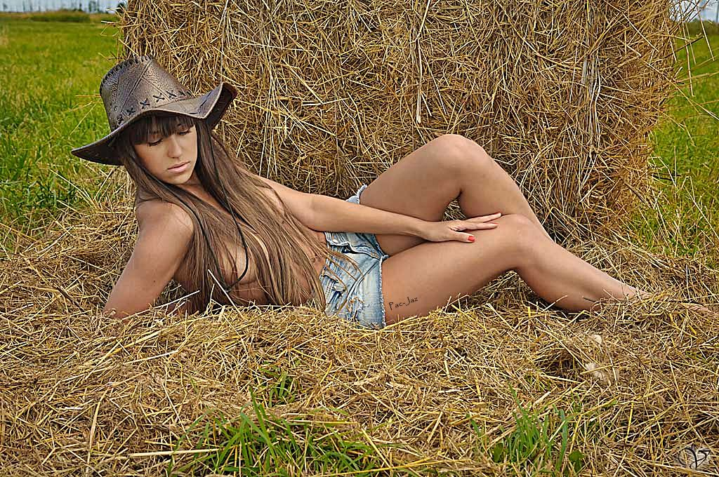
En política, si quieres que algo sea dicho, pídeselo a un hombre, si quieres que algo se haga, pídeselo a una mujer.
Margaret Thatcher

Slide 21


Slide 22

Nadie te puede hacer sentir inferior, sin tu permiso
Eleonor Roosevelt

Slide 23
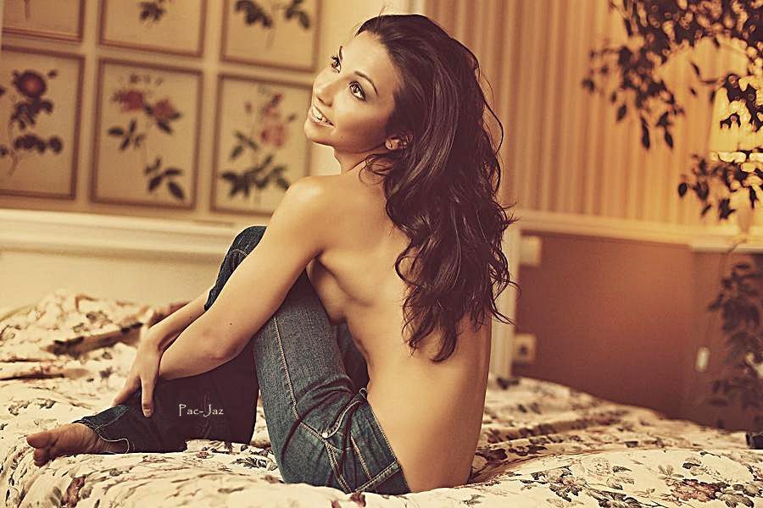
Dentro de mí vive una mujer delgada gritando por salir, usualmente, le tapo la boca con galletas.
Anónimo

Slide 24
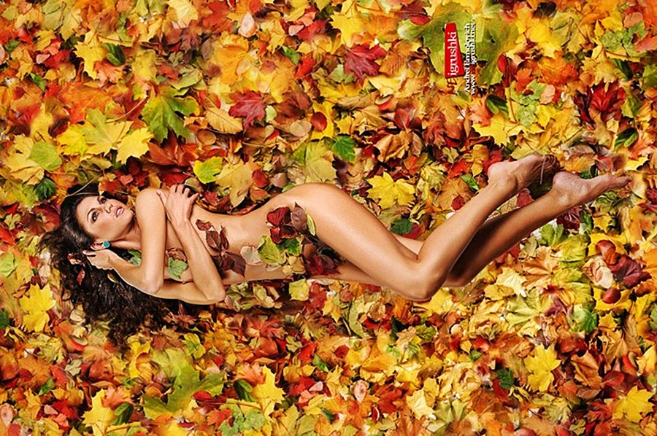

Slide 25
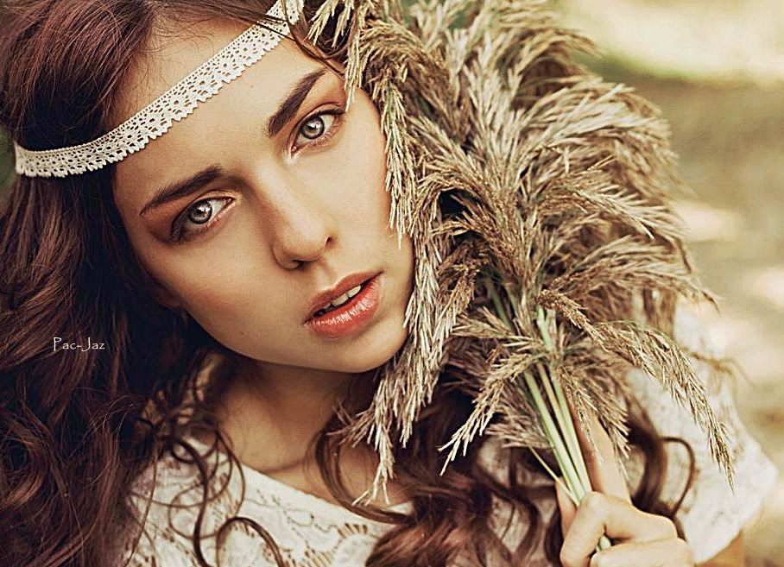
Nuestra sociedad es masculina, y hasta que no entre en ella la mujer no será humana.
Henrik Ibsen

Slide 26


Slide 27

La belleza de la mujer, no está en la ropa que usa, no está en la figura que tiene o en el modo como peina sus cabellos........La belleza de la mujer debe de ser vista en sus ojos, porque son la puerta del corazón, el lugar donde vive el amor.
Anónimo

Slide 28


Slide 29

Ella camina silenciosamente,pero, bajo ese aspecto tranquilo, es todo furia,pura energía eléctrica.La mujer común, es tan común como una tormenta.
Grahn

Slide 30


Slide 31
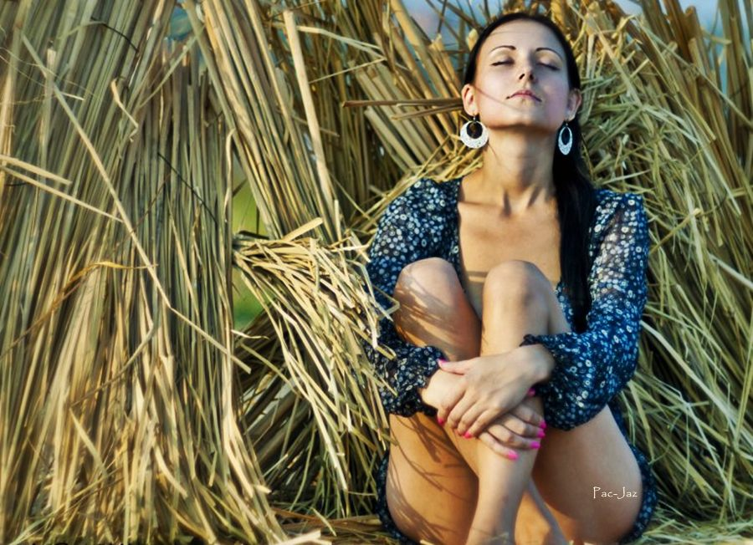
Cuando un hombre se echa atrás,solo retrocede de
verdad. Una mujer, solo retrocede para coger carrerilla.
Zsa Zsa Gabor

Slide 32
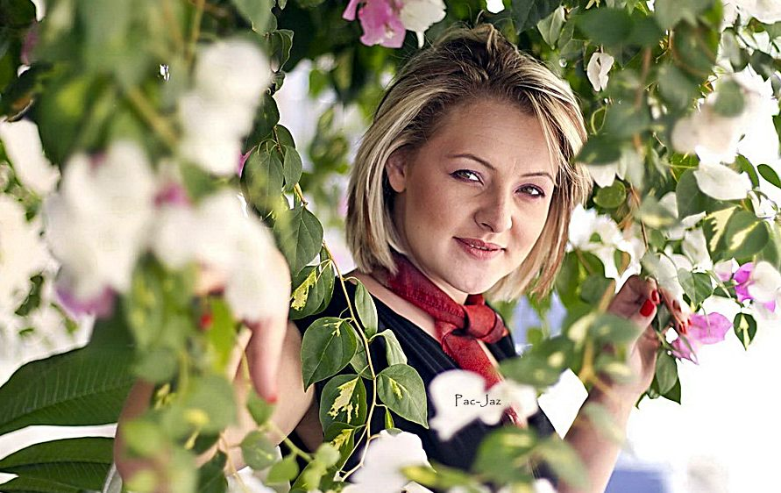

Slide 33
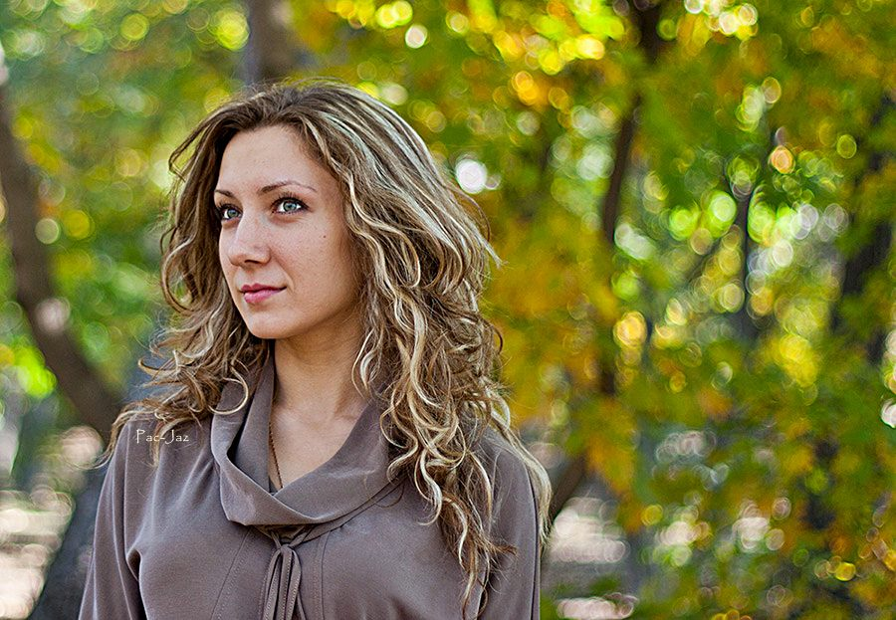
Aunque las mujeres no somos buenas para el consejo, algunas veces acertamos.
Santa Teresa de Jesús.

Slide 34


Slide 35
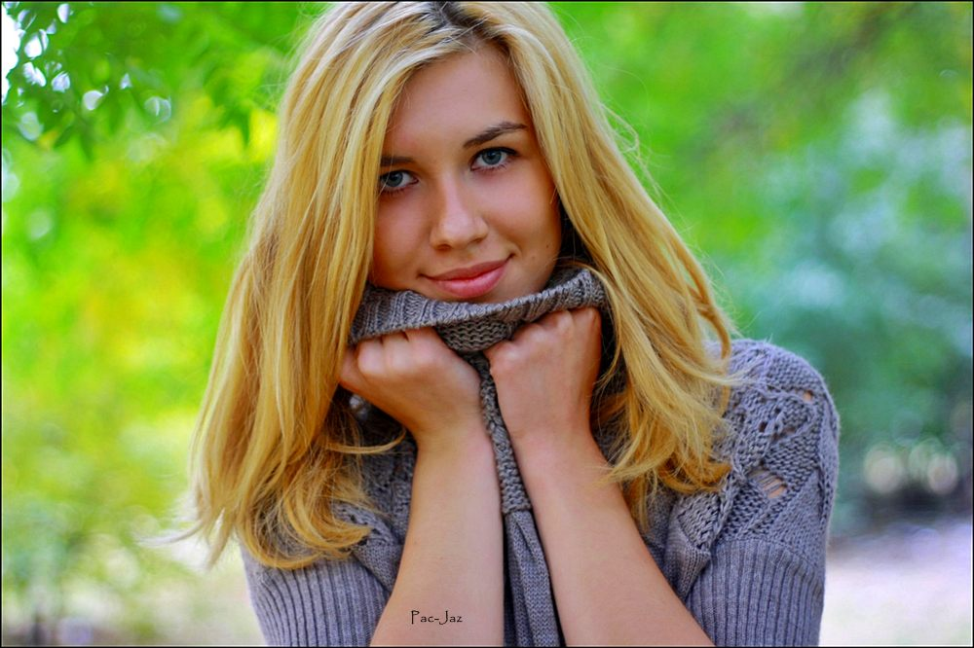
Los mejores amigos de las mujeres, son los diamantes.
Marilyn Monrroe

Slide 36


Slide 37

A todas las mujeres, les encanta y les emociona recibir cartas
Vicki Baum

Slide 38


Slide 39
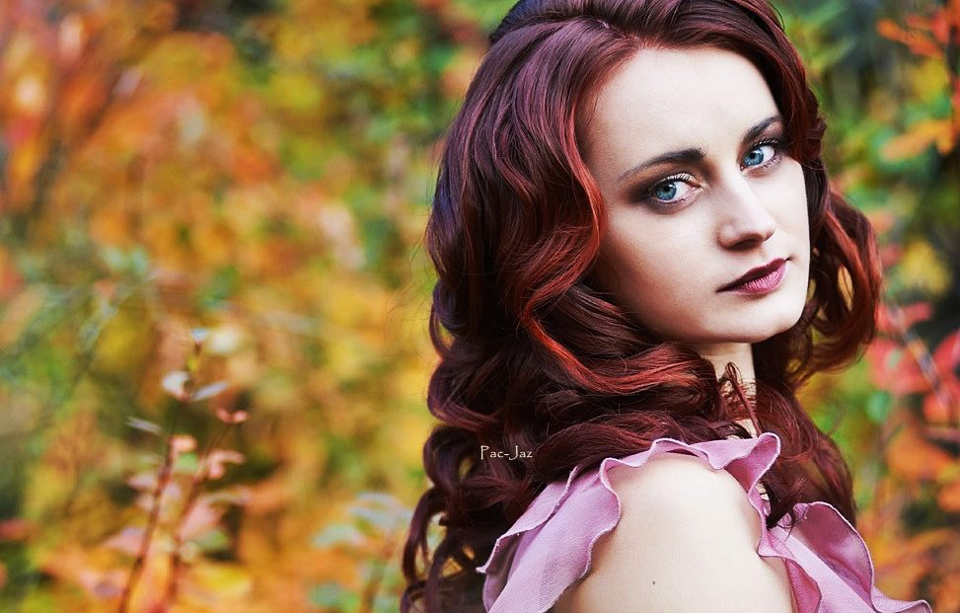
No se nace, sino que se deviene mujer.
Simone de Beauvoir.

Slide 40


Slide 41

Dicen que el hombre no es hombre mientras no oye su nombre de labios de una mujer

Slide 42
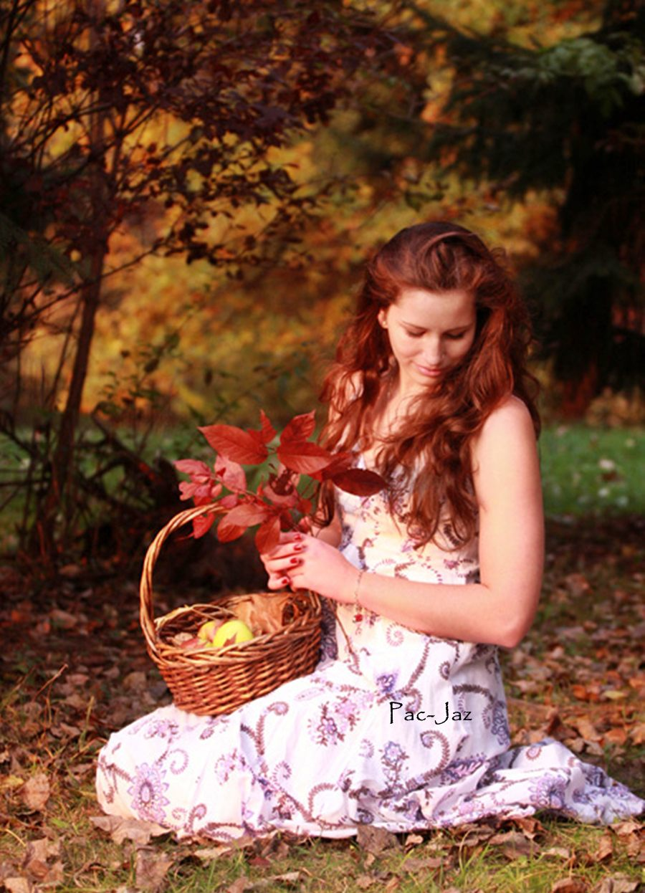

Slide 43

La resistencia de una mujer no es siempre prueba de su virtud, sino más frecuentemente de su experiencia.

Slide 44


Slide 45
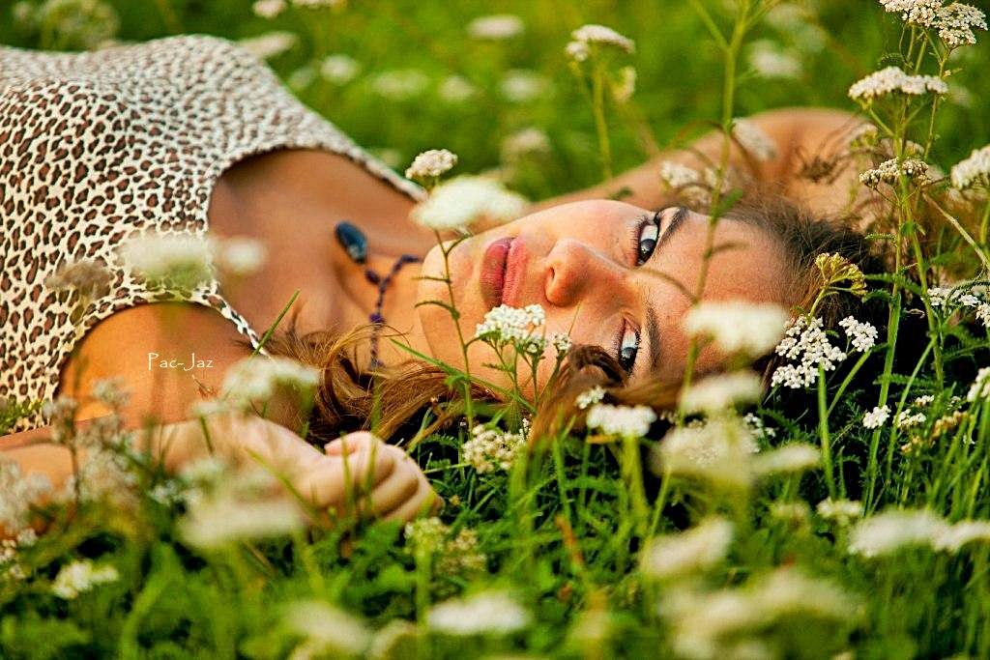
Escoge a una mujer de la cual puedas decir: hubiera podido escogerla más bella, pero no mejor.

Slide 46


Slide 47

Francisco del Olmo-Jazmín

Slide 48



Accede a la sección que desees desde aquí:
Propia Creación
De la Red
Dedicatorias | Eróticos | Fechas Especiales
Graciosos | Historia y Arte | Lugares
Naturaleza y Ciencias | Política | Reflexión
Salud | Románticos | Religiosos
Dedicatorias | Eróticos | Fechas Especiales
Graciosos | Historia y Arte | Lugares
Naturaleza y Ciencias | Política | Reflexión
Salud | Románticos | Religiosos
Si deseas recibir pps periódicamente en tu correo electrónico subscríbete aquí:

